Slide 1
Game Development
Wirtschafts-/ Informatik 4. Semester - Project Factory -
Notes:
1

Slide 2

Sound-Design
Sound unterstützt Atmosphäre
3D Platzierung der Sounds
Kontrast: Dunkelheit – Helligkeit
Auch im Sound
Aufbereitung durch Soundbearbeitungsprogramme
Globale Verwaltung in einem Audio Manager

Slide 3
Gefahrankündigung
Tod durch Aufenthalt in der Dunkelheit
Klare Ankündigung mittels
Sound (Herzschlag, Atmung, Musik, Geräusche)
Visuellen Effekten (Blur, Farbveränderung, Filter, Shake)
Aufhebung durch Licht
sonst Game Over

Slide 4
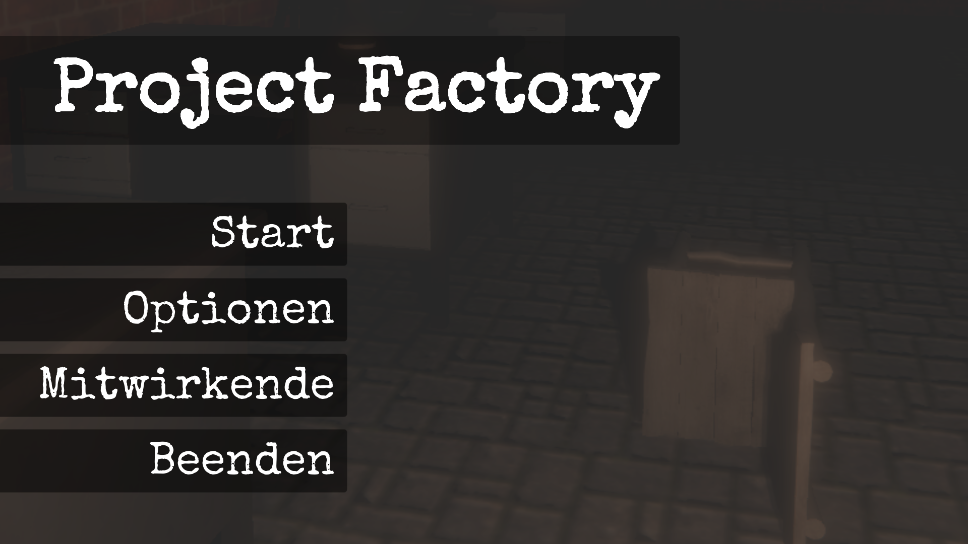
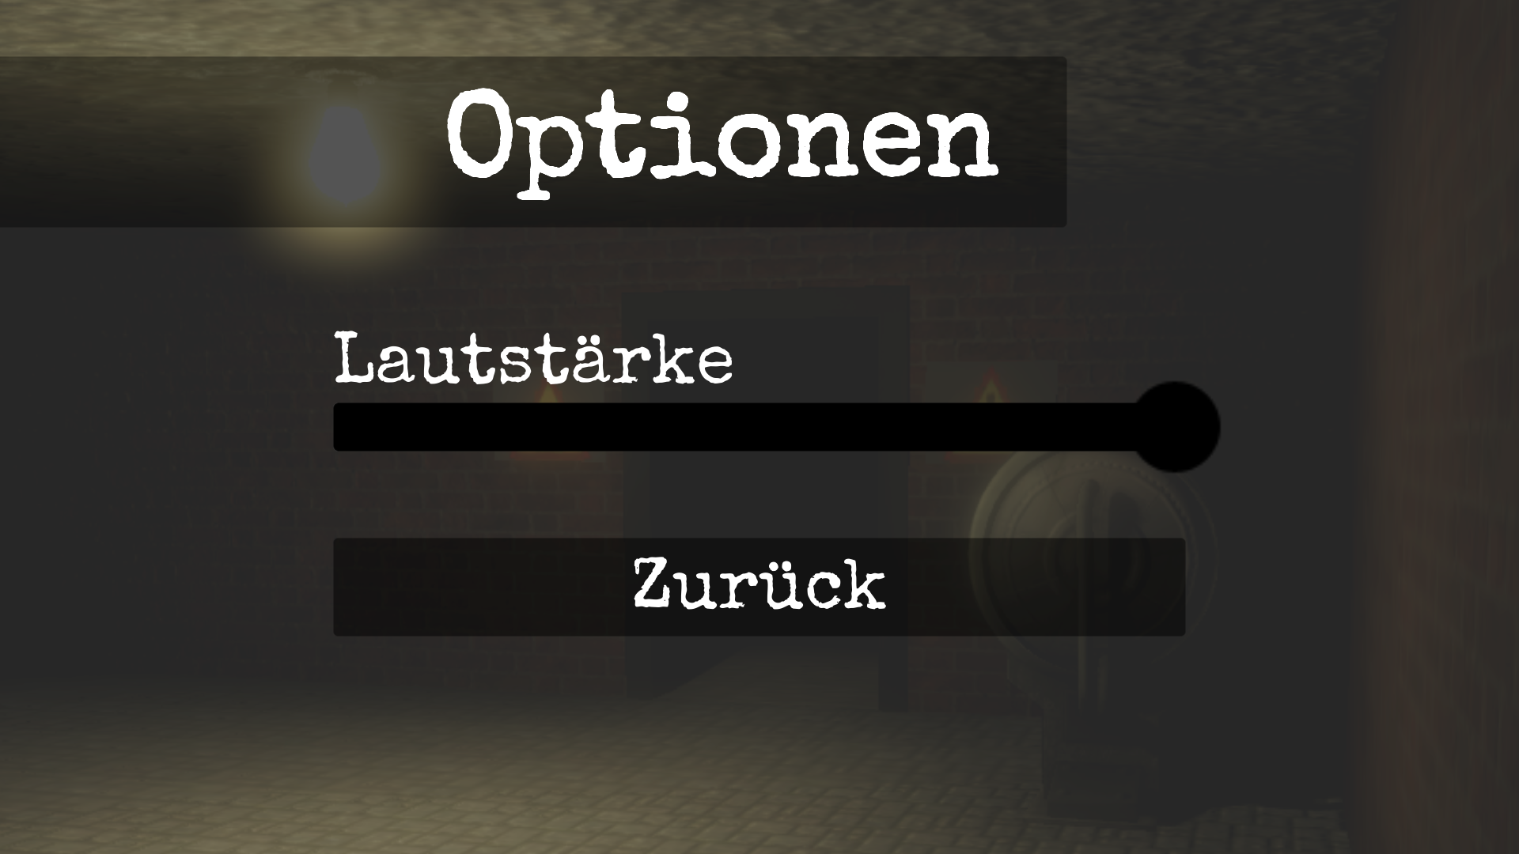
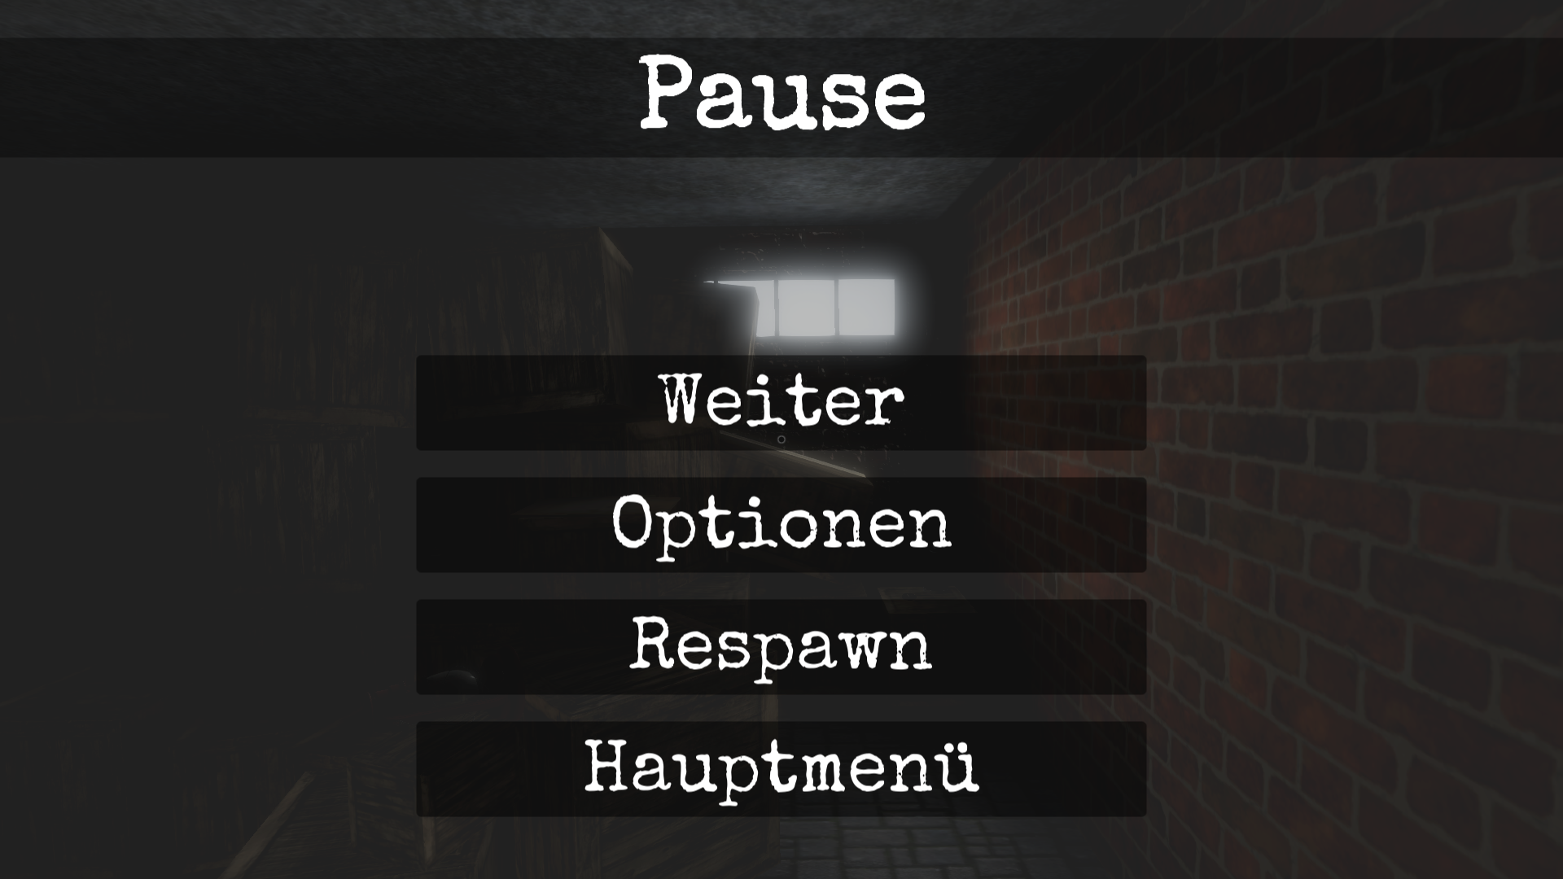
User Interfaces - Menüs
Schlichtes, aber passendes Design
Hauptmenü
Erster Eindruck
Funktionalität
Mitwirkende
Pausenmenü
Game-Over-Menü

